Slide 1
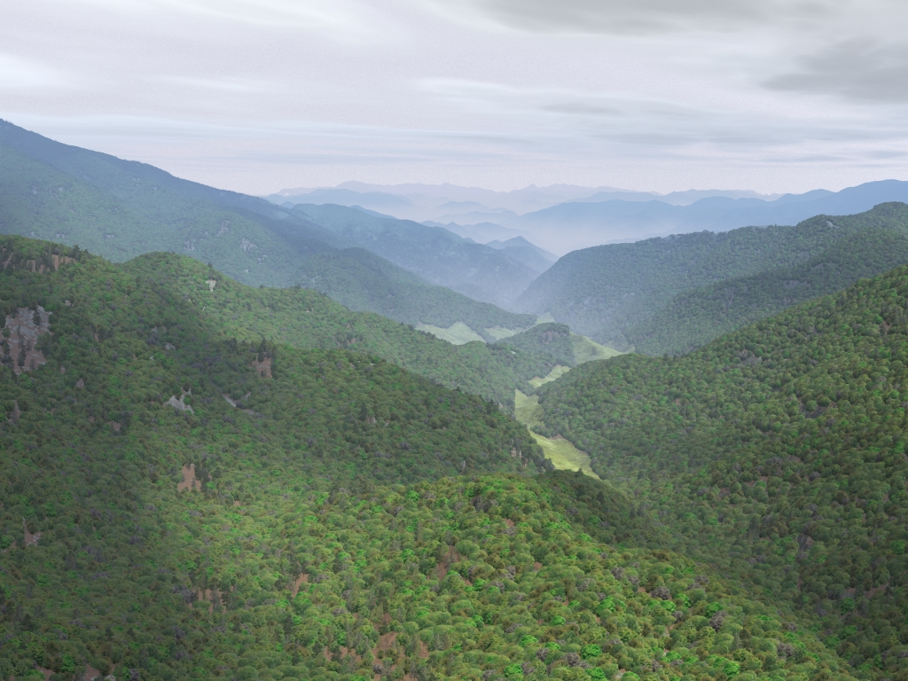
4° Meetup WebGL México
Generación Fractal de Terreno

Slide 2
¿Qué es un fractal?
Un fractal es un fenómeno natural que puede describirse matemáticamente con un conjunto que exhibe el mismo patrón a diferentes escalas, también se conoce como simetría expansiva o simetría evolutiva.
Si el patrón es exactamente el mismo independientemente de la escala se dice que existe autosimilitud.

Slide 3
Paisajes fractales
Un paisaje fractal es una superficie generada por computadora basada en un algoritmo estocástico diseñado para producir comportamiento fractal que asemeja la apariencia del terreno natural. Es importante resaltar que aunque sea el resultado de una función se trata de un proceso no determinístico, es decir, aleatorio.
Muchos fenómenos naturales exhiben autosimilitud dentro de ciertos rangos y esta puede ser modelada matemáticamente mediante fractales, el ser humano utiliza las variaciones en la textura y la pendiente para ubicarse. El modelado de la superficie terrestre mediante movimiento browniano fraccionario fue propuesto por Benoît Mandelbrot, una de las personas más influyentes en el campo de fractales.

Slide 4
Generación de terreno
En los gráficos por computadora es común necesitar generar terreno, puede ser para películas o animaciones o para videojuegos, que no exista o del que no se tengan datos.
El cerebro humano puede detectar fácilmente patrones que hagan que un terreno parezca falso, aunque no sepa exactamente por qué.

Slide 5
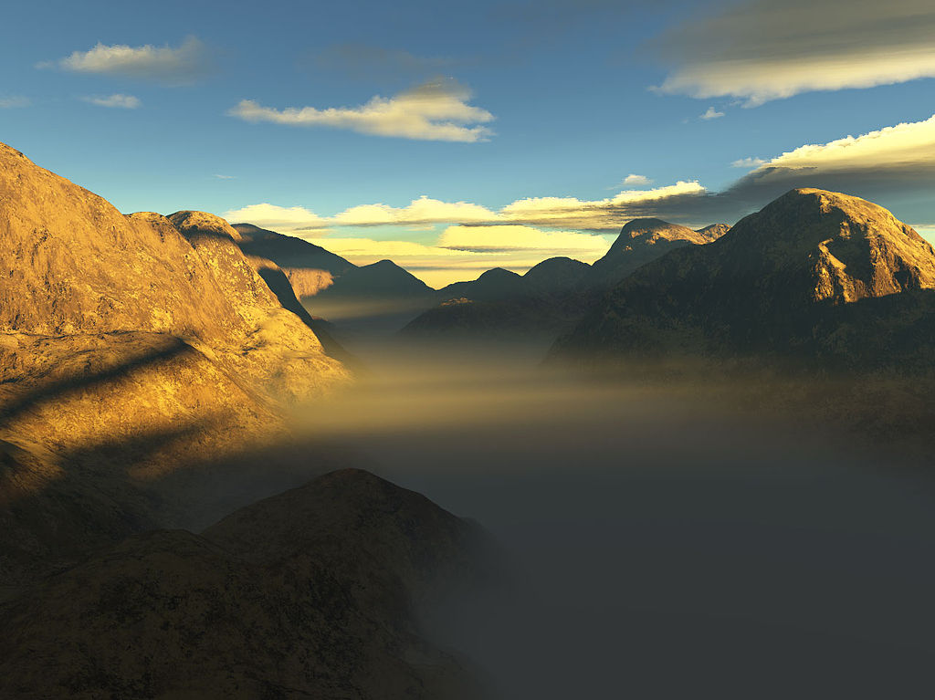

Slide 6
Técnicas de generación de terreno
Modelos Matemáticos
Ruido
Modelos de Ciencias Naturales

Slide 7
Modelos matemáticos
Se busca una ecuación que describa el comportamiento de la altura respecto a la posición.
Son comunes los modelos de desplazamiento medio, que utilizan la altura dada de dos puntos para general la interpolación y altura de un nuevo punto entre ellos.

Slide 8
Ruido
Ruido de valor: Este método, que comunmente se confunde con ruido de gradiente, se basa en asignar una señal de ruido aleatorio a cada uno de los valores de una matriz de alturas. Después se recorre la matriz y el valor final de cada punto se obtiene intepolando con los valores de los pundos colindantes.
Ruido de gradiente: Similar al método de ruido de valor, lo que hace que se preste a confusión. En este caso a cada valor de la matriz de alturas se le asigna un gradiente, que se refiere a una variación y no a un valor, el valor final también se obtiene interpolando los valores de puntos colindantes. Ejemplos de este tipo son Ruido Perlin, Ruido Simplex y Ruido OpenSimplex.

Slide 9
Más ruido
Ruido de Celda o Ruido Worley: Se ponen puntos aleatorios alrededor del mapa de elevaciones de interés y para cada punto el valor será la distancia al eneavo (donde n se asigna) punto más cercano. Encontrar la distancia entre todos los puntos es muy caro, computacionalmente hablando, y se divide el área en celdas, por lo que para cada punto sólo se utilizan los puntos dentro de la celda y de ahí obtiene el nombre.
Ruido por movimiento Browniano fraccionario: El movimiento Browniano es el ruido aleatorio de las partículas suspendidas en un fluido que resulta de las colisiones con las moléculas más rápidas del fluido, en el caso del movimiento Browniano fraccionario los incrementos de ruido no tienen que ser independientes. Para obtener los valores de elevación se suman octavas de ruido sucesivas.

Slide 10
Modelos de Ciencias Naturales
Los modelos de erosión se toman de las ciencias naturales. Se inicia con una imagen base en la que los valores representan elevaciones, a veces llamada continuo de elevaciones o mapa digital de elevaciones, y se le aplican métodos que simulan el desgaste que producirían ciertos elementos naturales en ese terreno. En este caso existen una variedad muy amplia de métodos y que pueden no tener relación alguna, matemáticamente hablando. Los modelos de erosión más usados son erosión hidráulica y erosión térmica.

Slide 11
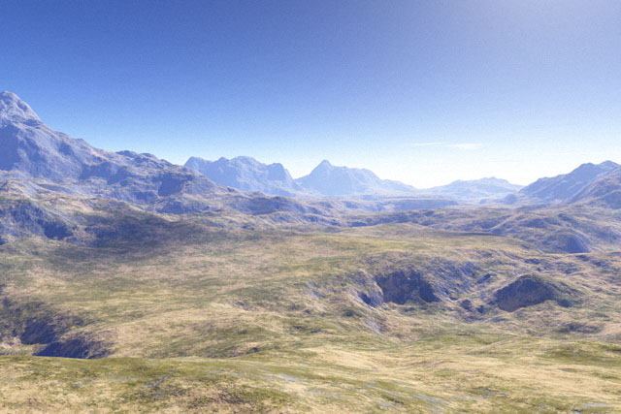

Slide 12
Algoritmo de Cuadro Diamante
La idea es muy simple, se comienza con un área cuadrada con alturas dadas.
En el paso diamante el punto medio del cuadro es el promedio de valores de las esquinas.
En el paso cuadro se hace lo mismo para los diamantes formados en el paso anterior.

Slide 13
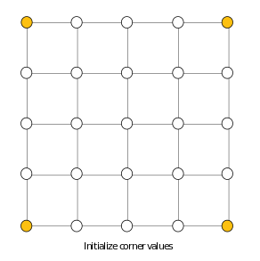
Paso 1. Tener esquinas.

Slide 14
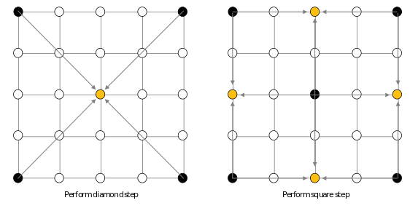
Paso 2. Paso diamante.

Slide 15
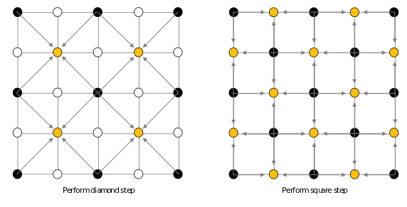
Paso 3. Paso cuadro.

Slide 16
Gracias
Críticas, sugerencias y comentarios en:
migsar.navarro@gmail.com

